Slide 1



ESCUELA POLITECNICA NACIONAL ESCUELA DE FORMACION DE TECNOLOGOS
OPCIONES DE PAGOS EN LINEA EN EL ECUADOR

Slide 2

PayPal
A través de PayPal (pago con transferencia o con tarjeta de crédito, se necesita una cuenta) se puede realizar pagos online. Para esto necesitas una cuenta bancaria en otro país (PayPal no opera en el Ecuador).

Slide 3

2Checkout
Un servicio parecido a PayPal es 2Checkout. También acepta pagos con distintas tarjetas de crédito.
La diferencia entre 2Checkout y PayPal es que para el uso de 2Checkout los clientes no necesitan crear una tienda.

Slide 4

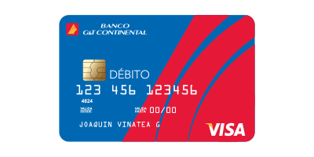
Tarjetas de crédito / tarjetas de débito
Pagos automáticas
Diferentes bancos y Diners Club en el Ecuador ofrecen formas de pagos electrónicas a través de tarjetas de crédito/débito. Se puede conectar una tienda en línea con estas plataformas de pago. Para ofrecer pagos con Visa, Mastercard y Diners Club se necesita normalmente la conexión con dos plataformas distintas:
Una conexión para Visa/Mastercard.
Una conexión para Diners (Payclub).

Slide 5
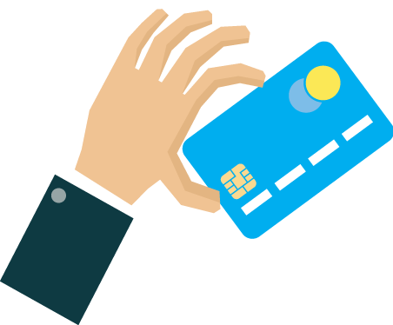
Pagos manuales
se puede hacer un formulario en el sitio de comercio electrónico donde los clientes al final de proceso e Checkout pueden enviar sus datos personales y su número de tarjeta de crédito a través de este formulario a la persona que se encarga del comercio electrónico.
Principalmente es nada más que un correo electrónico que se manda. La tienda online tiene que pedir el dinero de la emisora de la tarjeta de crédito.

Slide 6

Transferencia BANCARIA
El problema de estos tipos de pago es que se demoran algún tiempo (a veces algunas horas, a veces más de un día). Entonces el cliente debe esperar más tiempo hasta que le llegan los productos comprados online.
Además, para el cliente esta forma de pago no siempre es tan cómoda. Esto es porque -luego de terminar el proceso de checkout en una tienda virtual- el cliente debe ingresar a su cuenta bancaria y realizar el pago

Slide 7
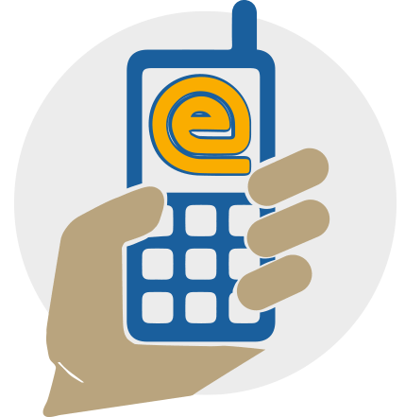
Dinero electrónico
Uno de los incentivos para el uso de dinero electrónico es la devolución del 1% del IVA (que aumentó de un 12 a un 14 por ciento por un año) por las compras con tarjeta de crédito o débito y del 2% cuando el pago es con este nuevo sistema.
Para acceder a este beneficio necesitas abrir una cuenta de dinero electrónico de este sistema de pago en tu teléfono

Slide 8

Contra reembolso
El pago contra reembolso permite el cobro de una venta online en el momento de su entrega. Esto hace que se perciba como un método seguro entre los consumidores que no confían plenamente en el eCommerce, ya que, además, puede comprobar la calidad del pedido antes de abonarlo.

Slide 9

Moneda Virtual
No se trata de un banco, ni de una empresa intermediaria, ni de un fondo de inversión. El bitcoin es un modelo de pagos online que está revolucionando Internet, puesto que su uso es exclusivamente online. Puede utilizarse para realizar cualquier tipo de transacción, ya sea para pagar un producto en una tienda online como para enviar dinero a un familiar al otro extremo del mundo.

